Slide 2
مرحباً بكا فى صف اليوم

Slide 3
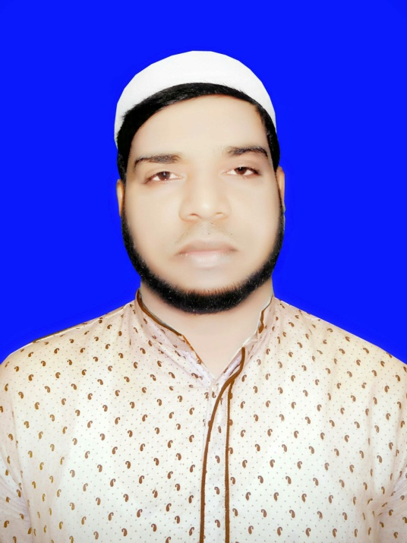
تعريف المعلم
محمد شريف الاسلام
مدرس مساعد عربى
مدرسة البنات نيت فور، فرشا،نوغان
০১৭১৪৮৪১৭৮০
ISORIFUL963@GMAIL.COM

Slide 4
تعريف الدرس
الصف السابع من الداخل
المادة: اللغة العربية الإتصالية
الفصل الدراسيُ الثاني
الدرس الحادى عشر
المدة:خمسون دقيقة
التاريخ:

Slide 5
أنظرْ الى الصورةِ الاتيةِ

Slide 6
مواضيع اليوم
الحوار حول....
الطبيب و المريض-

Slide 7
نتائج التعلم
قادرة ان تعريف معنى المفردات الجديدة
قادرة ان تجعل الحوار
قادرة ان تتكلم بالعربية

Slide 8
المتشفى
السكرية
انظر الى المناظر
طبيب و المريض
الدهون
تمارس

Slide 9
العمل الفردى
اكتب الْمعنَى المفردات
ডাক্তার | الطبيب
রোগী | المريض
চিকিৎসা | العلاج
রক্তচাপ | الضغة
মিষ্টি জাতীয় খাবার | السكريات
চর্বি জাতীয় খাবার | الدهون

Slide 10
المريض
المريض
هذا صحيح- فقد تناولْتُ كثيرًا من السُّكَّرِيَّاتِ و الدَّهُونِئ
تَنَاوَلْتُ دَوَاءَ الضغط. و دواء السُّكَّرِ-
اعتقدُ اَنَّكَ لَمْ تتَّبِعِ الْحِمَايَةَ
السَّلامُ عَليكُمْ-عَالِجْنِى تَفَضَّلْ
المريض
الطبيب
وعليكم السَّلامُ –الضبة مُرْتَفِعٌ السُكَّرُ ايضًا-ماذا حدثَ ؟
الطبيب

Slide 11
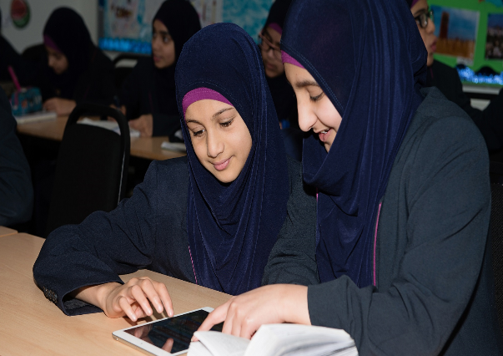
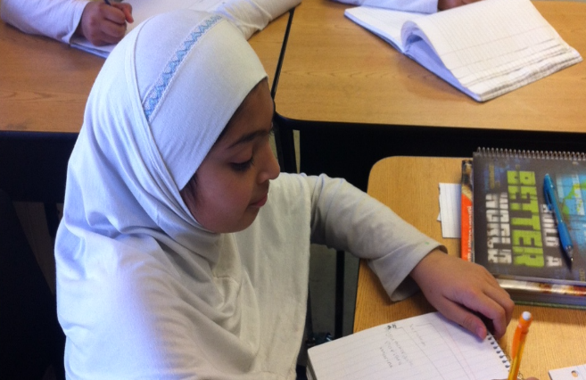
عَمَلُ الزَّوجِ
في ضوء هذا الدرس وَجْعَلْ مُحَادَثَةً مع بعضِهم البعضِ باللغة العربية.
(الوقت: ثلاث دقائق)

Slide 12
المريض
المريض
اتبع الحماية. ومارس الرياضةَ- و تناول الدواء. و قابلنى بعد شهرٍ-
الطبيب
حاولت ذالك و لكن لم استطيع – فانا مشغول دائما-
حالتك خطيرة لابد من الحماية-
الطبيب
ان شاء الله.و جزاك الله خيرًا-
و اَعْتَقِدُ اَنَّكَ لَمْ تمارسِ الْرياضةَ
الطبيب
المريض
ماذا افعل يا دكتر ؟

Slide 13
العمل الجماعي
اكتب معنى الكلمات
معناها | الكلمة
প্রতিষেধক। | الحماية
শরীরচর্চা। | الرياضة
আমি সক্ষম হইনি। | لم استطيع
আবশ্যক। | لابد
আমার সাথে দেখা করবেন। | قابلنى
এক মাস পর। | بعد شهرٍ
ঔষধ | الدواء

Slide 14
نحن نستخرج صيغ المضارع من الحوار
সংক্ষিপ্তরূপ | علامتها | صيغة المضار
اعتقد | ا | اَعتقدُ
لم تتبع | ت | لم تتبعْ
لم تمارس | ت | لم تمارسْ
لم استطيع | ا | لم استطيعْ
ا فعل | ا | افعلُ
فعل مضارع -এর চিহ্ন ৪ টি যথাঃ- ا- ت –ي -ن

Slide 15
تقييم القرائة
ماذا تناول المريض كثيرًا ؟
تناول المريض كثيرًا من السكريات و الدهون-
الجواب- قابل المريضُ الطبيبَ للعلاج-
1.لماذا قابل المريضُ الطيبَ ؟
الجواب- قال له الطبيب الضبط مرتفع السكر ايضًا-
مذا قال له الطبيب ؟

Slide 16
أنظرْ الى الفيدى

Slide 17
الواجب المنزلي
ستكتب الحوار بينك و بين صديقك بسة جملٍ على الاقل من البيت ان شاء الله-

Slide 18
شُكْرًا لَّكُمْ
شكرًا

